Slide 1
Introducción a la programación con Python
Javier García Algarra
javier.algarra@u-tad.com
2018-2020
Introducción a la programación con Python by Javier García Algarra is licensed under a Creative Commons Reconocimiento 4.0 Internacional License. Creado a partir de la obra en https://github.com/jgalgarra/introprogpython.

Slide 2
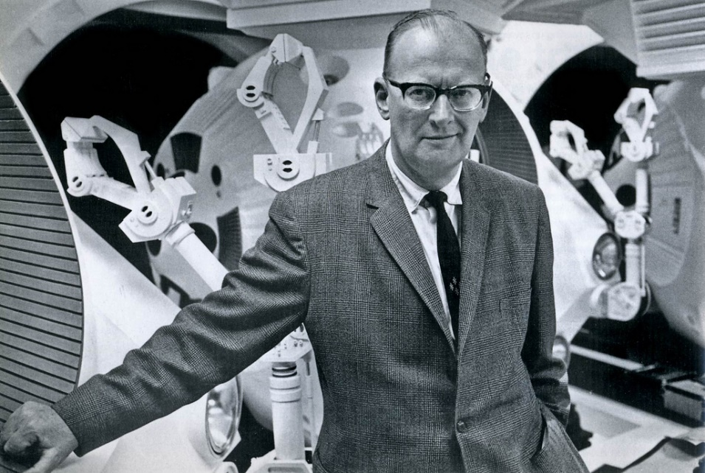
¿Por qué estamos hoy aquí?
Cualquier tecnología suficientemente avanzada es indistinguible de la magia
Arthur C. Clarke (1917-2008)
Notes:
Imagen: ITU Pictures https://www.flickr.com/photos/itupictures/16636142906 CC By 2.0

Slide 3
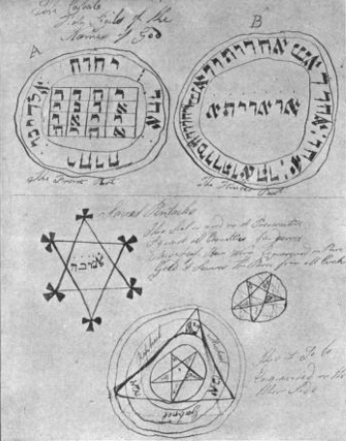

¿Por qué estamos hoy aquí?
El mundo está lleno de prodigios. Si sabemos decir las palabras mágicas, en el orden exacto, ocurren fenómenos extraordinarios…
Notes:
Imagen: A reproduction of a page from one of the Essex cunning man James Murrell's books of magic, depicting sigils and pentacles (havia 1860)
Dominio público
https://commons.wikimedia.org/wiki/File:Murrell%27s_Magic_Book.png
VIDEO: Harry Potter y la Piedra Filosofal: Wingardium Leviosa

Slide 4
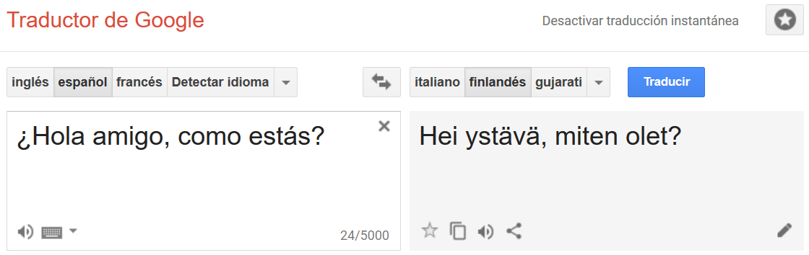
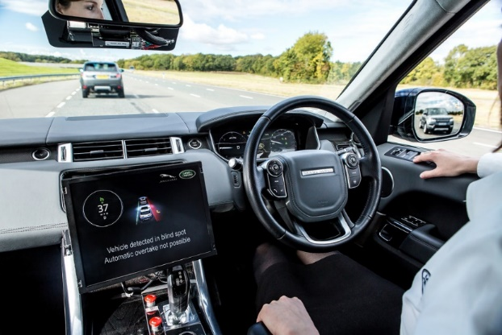
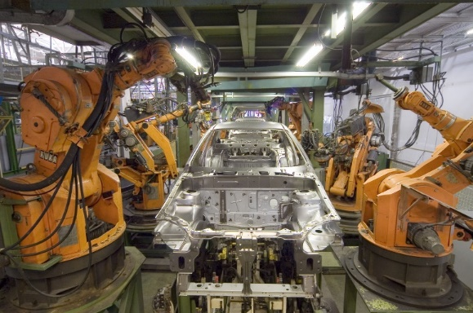

¿Estamos rodeados de magia?
Notes:
Imagen coche autónomo https://www.flickr.com/photos/jaguarcarsmena/30465436991
Imagen robots industriales https://commons.wikimedia.org/wiki/File:KUKA_Industrial_Robots_IR.jpg
Imagen Shazam https://upload.wikimedia.org/wikipedia/commons/thumb/d/d2/Shazam_logo.svg/2000px-Shazam_logo.svg.pngz

Slide 5
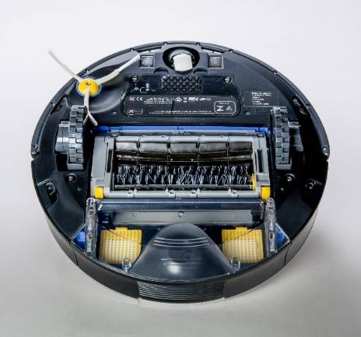
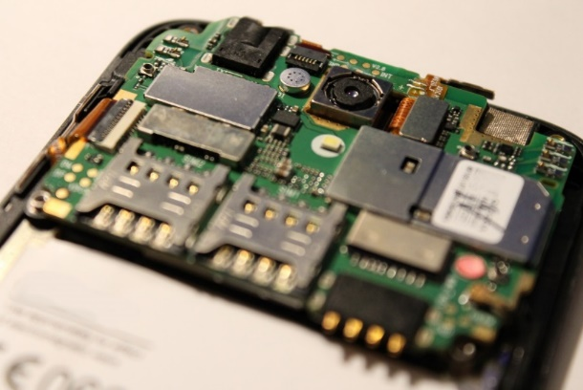
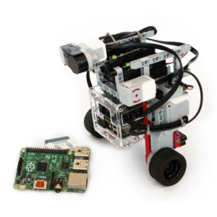
No, vivimos rodeados de máquinas inteligentes…
Aspiradora
Smartphone
Juguete
Notes:
Imagen Smart phone https://pxhere.com/es/photo/1205331 Dominio público
Imagen aspirador Roomba Photo by CEphoto, Uwe Aranas https://commons.wikimedia.org/wiki/File:IRobot-Roomba-Bottom-view-01.jpg
Imagen juguete https://upload.wikimedia.org/wikipedia/commons/1/1e/Brickpi3_Balance_Bot.jpg CC BY 0

Slide 6
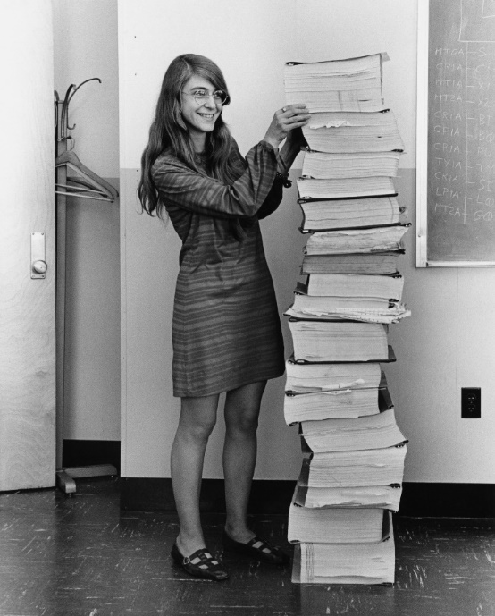
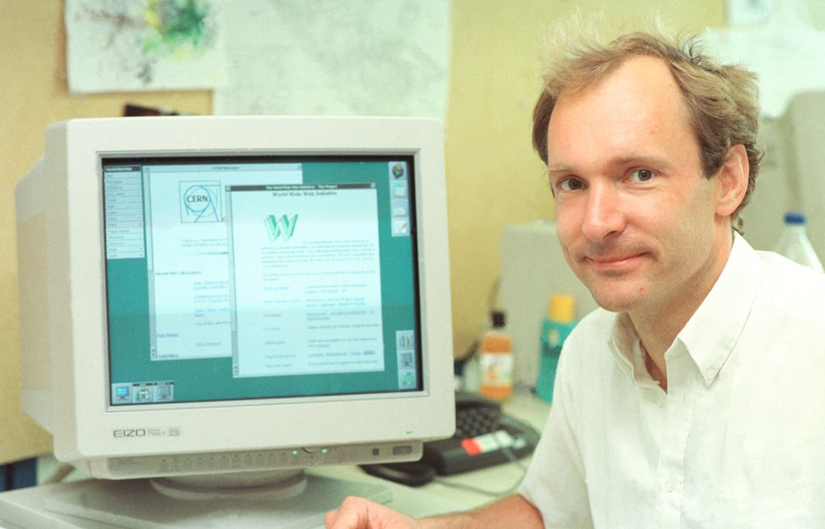
… a las que un ser humano dio órdenes
Margaret Hamilton, programó la navegación del programa Apollo
Tim Berners-Lee, inventó la World Wide Web
Notes:
Imagen Margaret Hamilton https://upload.wikimedia.org/wikipedia/commons/d/db/Margaret_Hamilton_-_restoration.jpg Dominio Público
Imagen Tim Berners-Lee https://c1.staticflickr.com/9/8620/16662336315_2bcb0a1253_b.jpg ITU Pictures

Slide 7
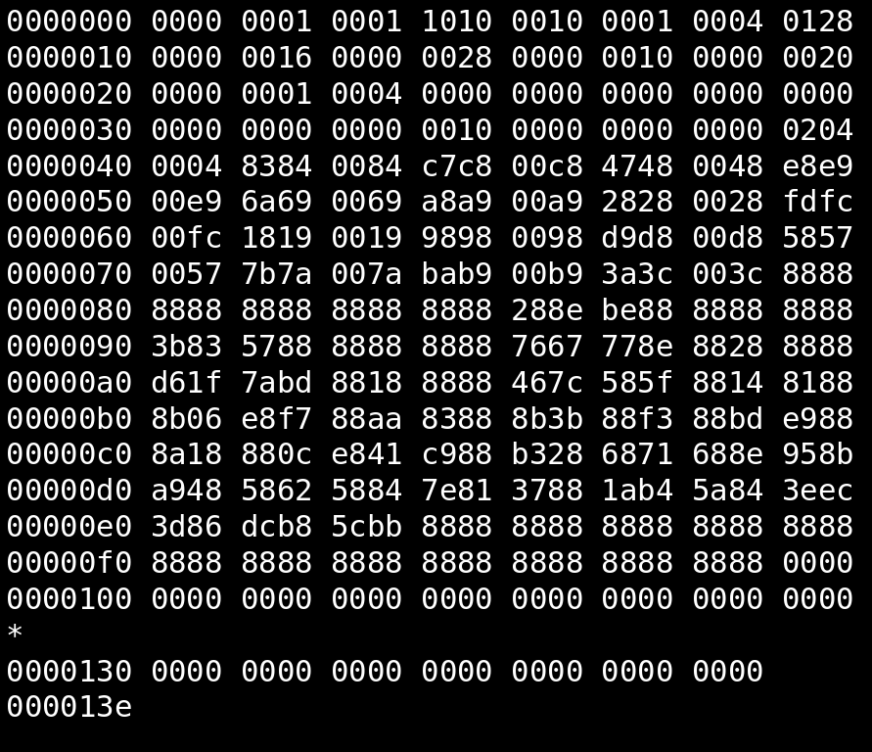
Las máquinas sólo entienden un código extraño
Volcado de la memoria de un programa
Notes:
Imagen https://upload.wikimedia.org/wikipedia/commons/thumb/7/76/Wikipedia_favicon_hexdump.svg/891px-Wikipedia_favicon_hexdump.svg.png
CC BY 3.0 Autor Mwtoews

Slide 8
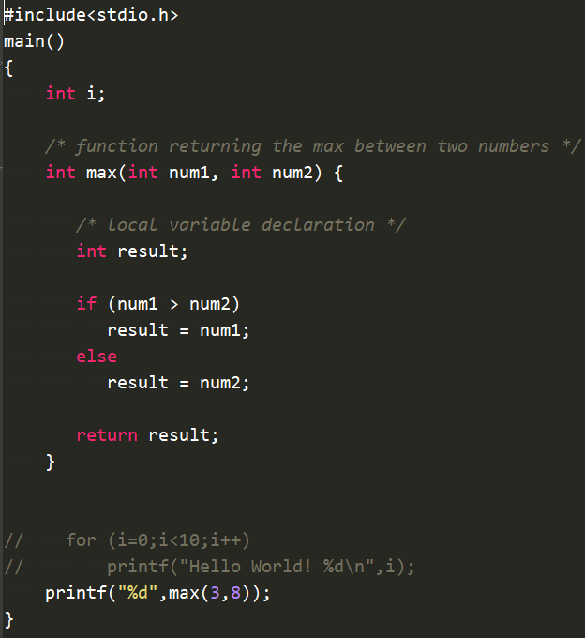
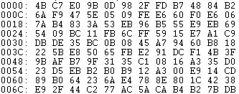
Pero existe una solución…
Lenguaje de programación
Programa
traductor
Código máquina

Slide 9
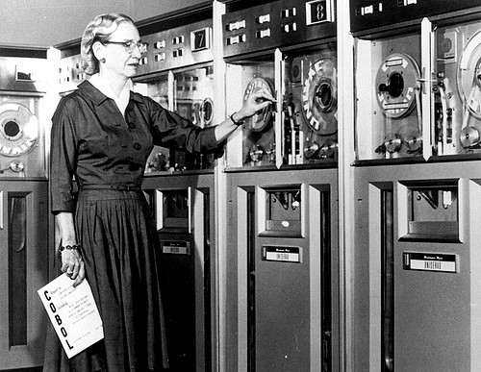
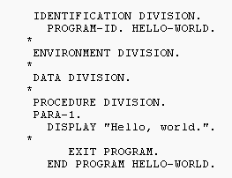
Hay muchos lenguajes de programación
COBOL
Grace Hopper (1906-1992)
Notes:
Foto Grace Hopper https://www.flickr.com/photos/misbehave/2782902040 CC 2.0

Slide 10
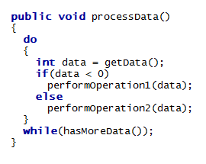
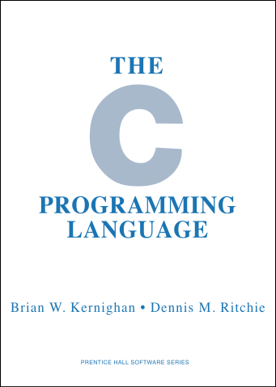
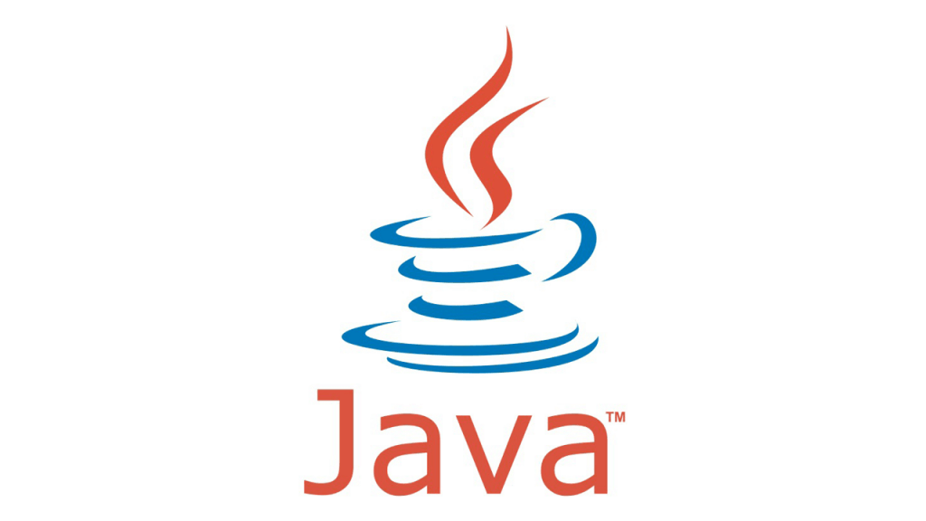
Hay muchos lenguajes de programación
James Gosling, 1995
Dennis Ritchie (1969-1973)
Notes:
El lenguaje C es obra de Dennis M. Ritchie cuando trabajaba en los Bell Labs de AT&T
Java lo diseñó James Gosling junto a su equipo de Sun Microsystems
En la actualidad, Java es una marca propiedad de Oracle Corporation

Slide 11
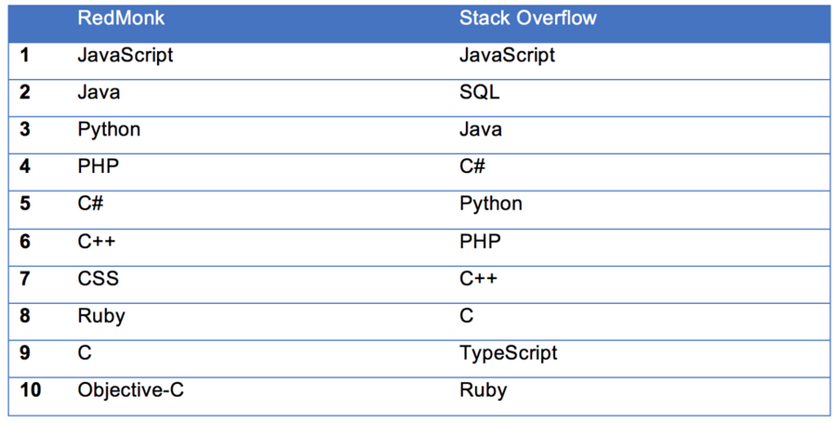
Hay muchos lenguajes de programación
https://spectrum.ieee.org/static/interactive-the-top-programming-languages-2017
https://blog.newrelic.com/2017/10/09/popular-programming-languages-2017/
Notes:
Las clasificaciones de uso de lenguajes son complicadas. No es lo mismo el lenguaje más popular entre los desarrolladores, el más demandado por la empresas o el que más líneas de código produce. En cualquier caso, Python aparece siempre entre los 5 primeros.

Slide 12
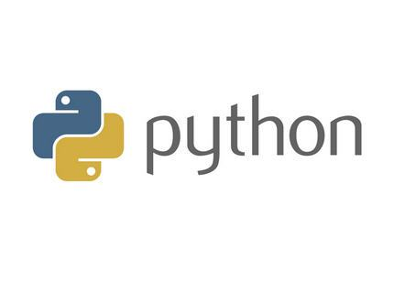
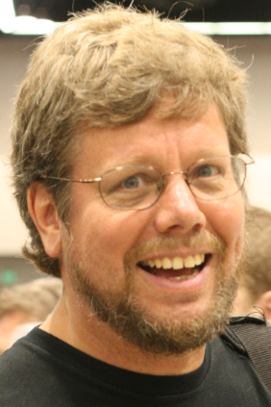
¿Por qué aprender Python?
Es multiplataforma, el mismo fichero se ejecuta
sin cambios en Windows, Mac o Linux
Tiene una sintaxis muy limpia y elegante, se puede leer
con facilidad y eso facilita la colaboración
Es Open Source y lo mantiene una organización
sin ánimo de lucro, la Python Software Foundation
Existe un catálogo enorme de paquetes, programas ya
hechos por otras personas, que cubren casi todas las
necesidades imaginables.
Guido van Rossum, creador de Python
Notes:
Imagen Guido van Rossum https://upload.wikimedia.org/wikipedia/commons/9/94/Guido_van_Rossum_OSCON_2006_cropped.png CC BY 2.0 Autor Maartenschrijft

Slide 13
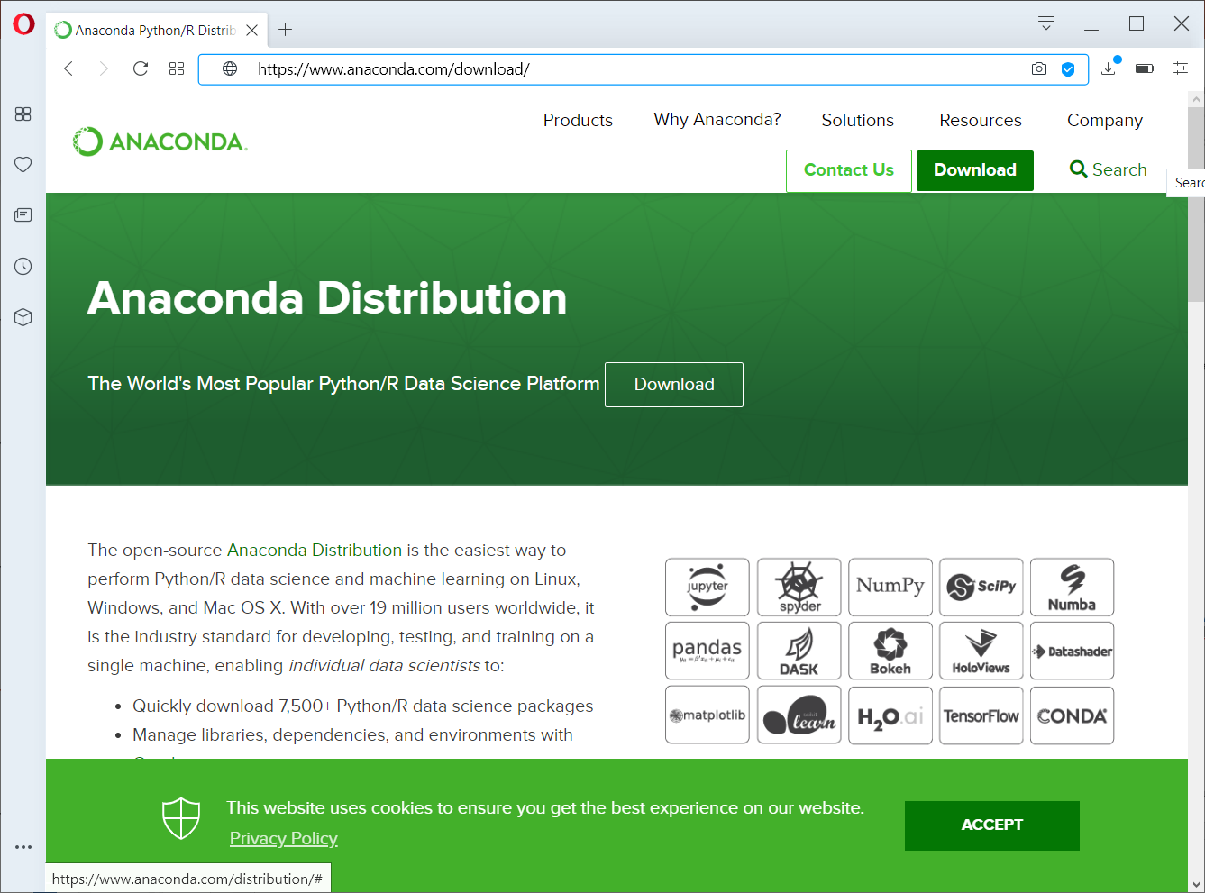
Instalación de Python
Vamos a usar la distribución llamada Anaconda que contiene Python, un amplio juego de herramientas y la mayoría de los paquetes software más comunes.
Ve a https://www.anaconda.com/download/ y haz click sobre el botón Download
Nota: Este curso se imparte sobre Windows 10. La instalación en Mac o Linux es muy parecida. Puedes encontrar instrucciones detalladas en español en https://tutorial.djangogirls.org/es/python_installation/

Slide 14
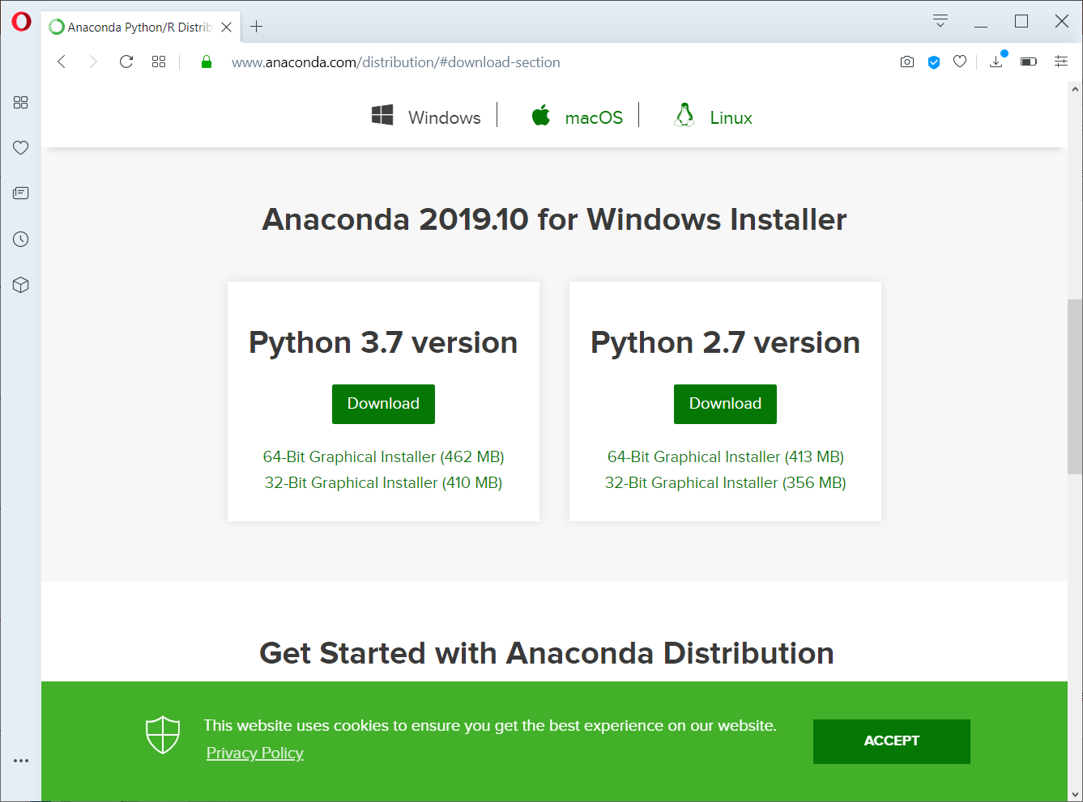
Instalación de Python
Selecciona la última versión disponible (3.7 en febrero de 2020) y haz click en el botón download. Se descargará un fichero de 500 megas aproximadamente

Slide 15
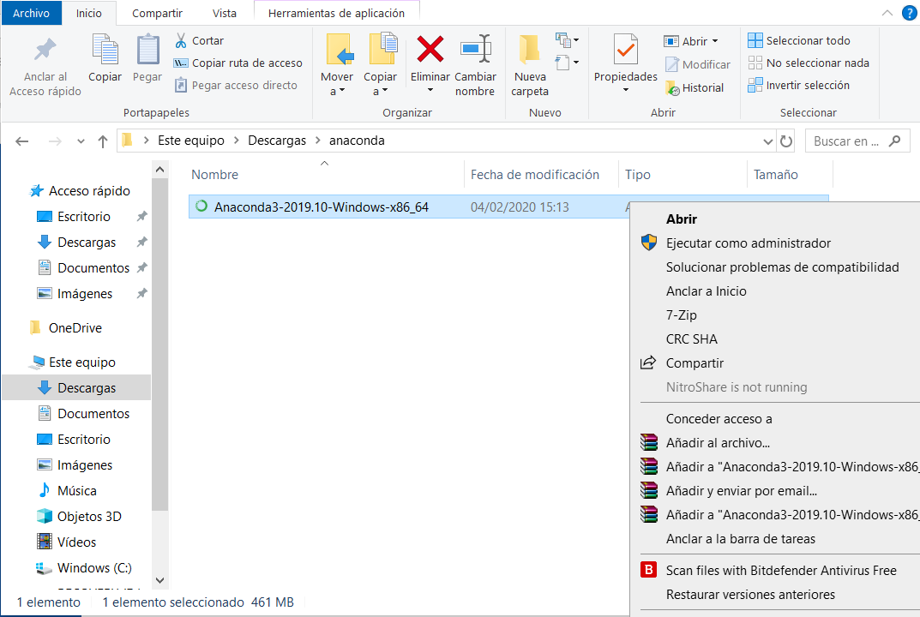
Instalación de Python
Ve a la carpeta en la que se ha descargado el fichero, haz click con el botón derecho del ratón y selecciona “Ejecutar como administrador”

Slide 16
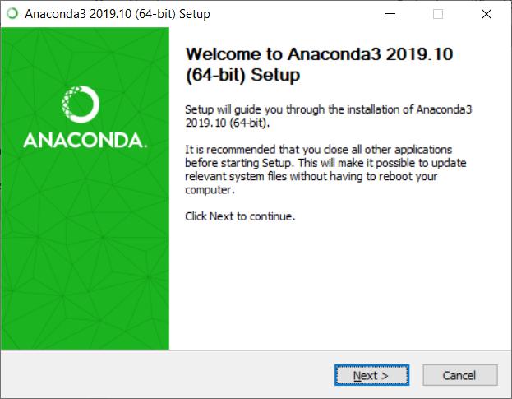
Instalación de Python
Es posible que aparezca una advertencia de seguridad de Windows indicando que el programa quiere realizar cambios en tu máquina. Selecciona SI
Lo siguiente que verás es esta pantalla. Haz click en el botón Next

Slide 17
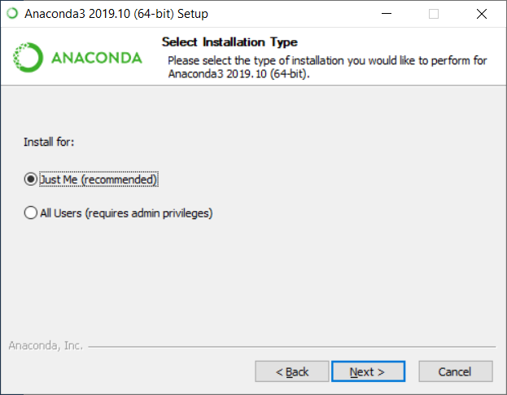
Instalación de Python
En este otro cuadro selecciona “Just Me”

Slide 18
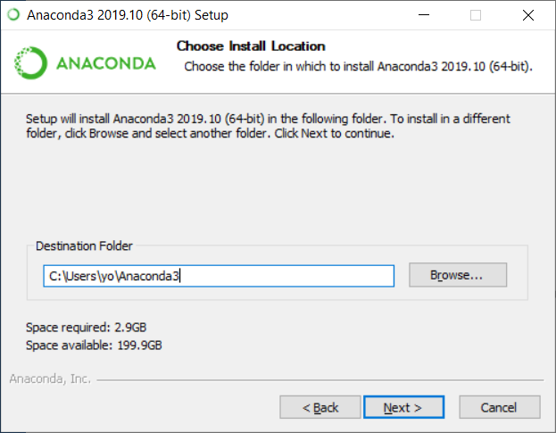
Instalación de Python
Aquí indica la carpeta donde quieres que se instale. El programa te dirá una por defecto, puedes dejar esa misma. Es importante que anotes cual es la carpeta de instalación porque luego te va a hacer falta saberlo

Slide 19
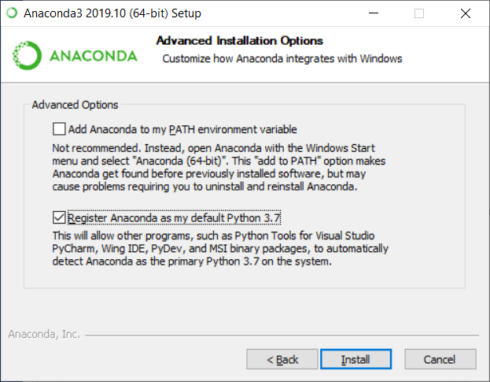
Instalación de Python
Marca esta casilla si no
lo está y después haz
click en Install.
El proceso llevará unos
minutos. Al finalizar ya
tenemos Python en
nuestra máquina

Slide 20
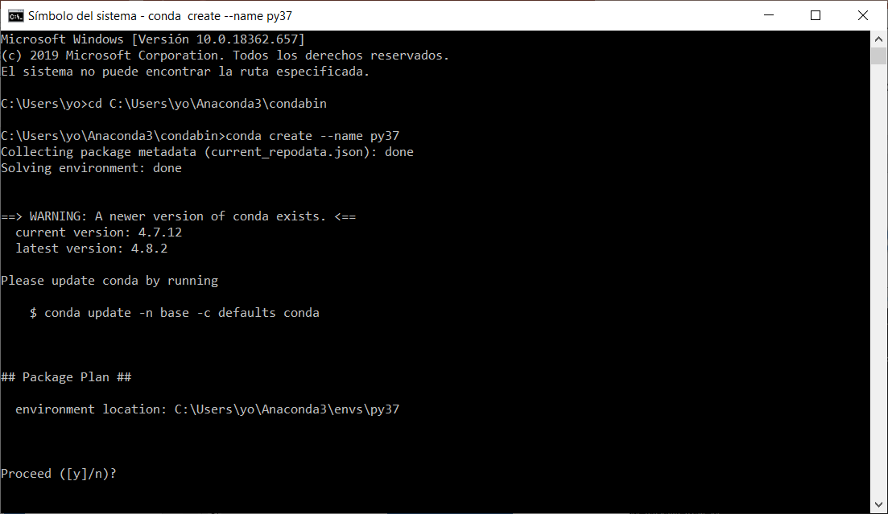
Instalación de Python
Arrancar una ventana de comandos en Windows (Busca cmd con la lupa en la barra de tareas)
Navega hasta el directorio donde has instalado Anaconda3 y dentro de él al subdirectorio condabin, usando el comando cd como se puede ver en la figura
y teclear dentro de ella conda create --name py37. Contesta y a la pregunta Proceed?
A continuación escribe en la misma ventana de comandos conda activate py37

Slide 21
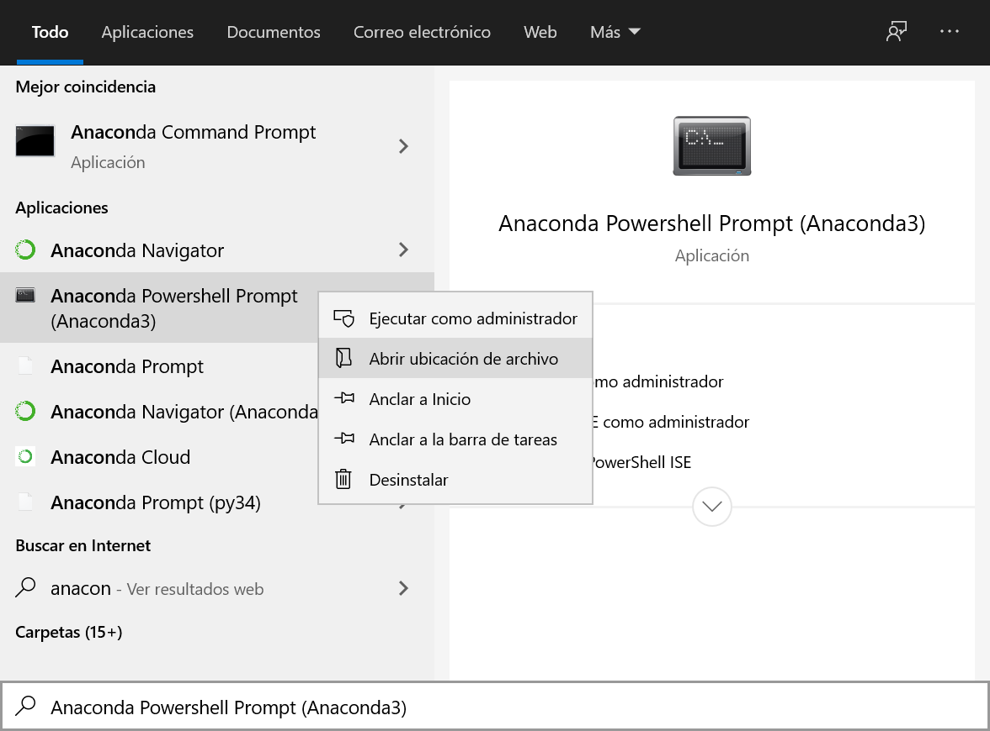
Instalación de Python
Buscar la aplicación Anaconda Powershell, abrir la ubicación de archivo y copiar un enlace directo al escritorio.

Slide 22
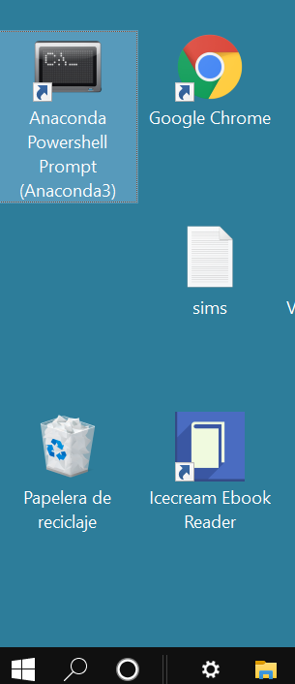
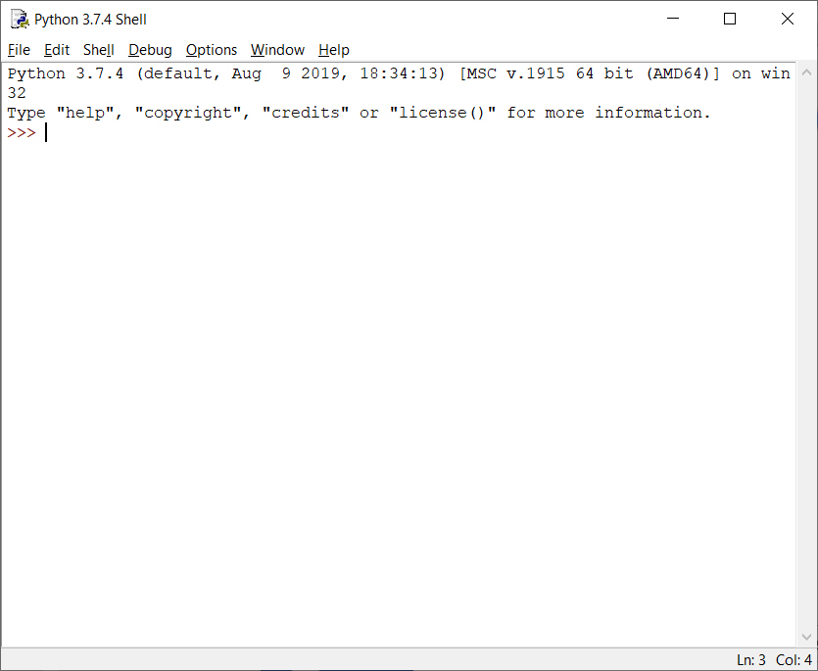
Instalación de Python
Haz doble click en el icono de Anaconda Powershell del escritorio, cuando se abra la ventana escribe el comando idle y se abrirá la sesión de Python. ¡Ahora, a programar!

Slide 23
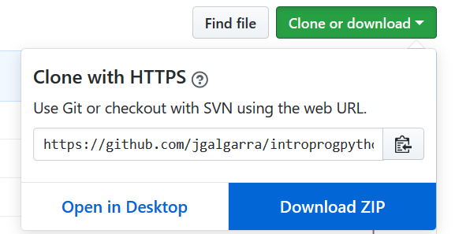
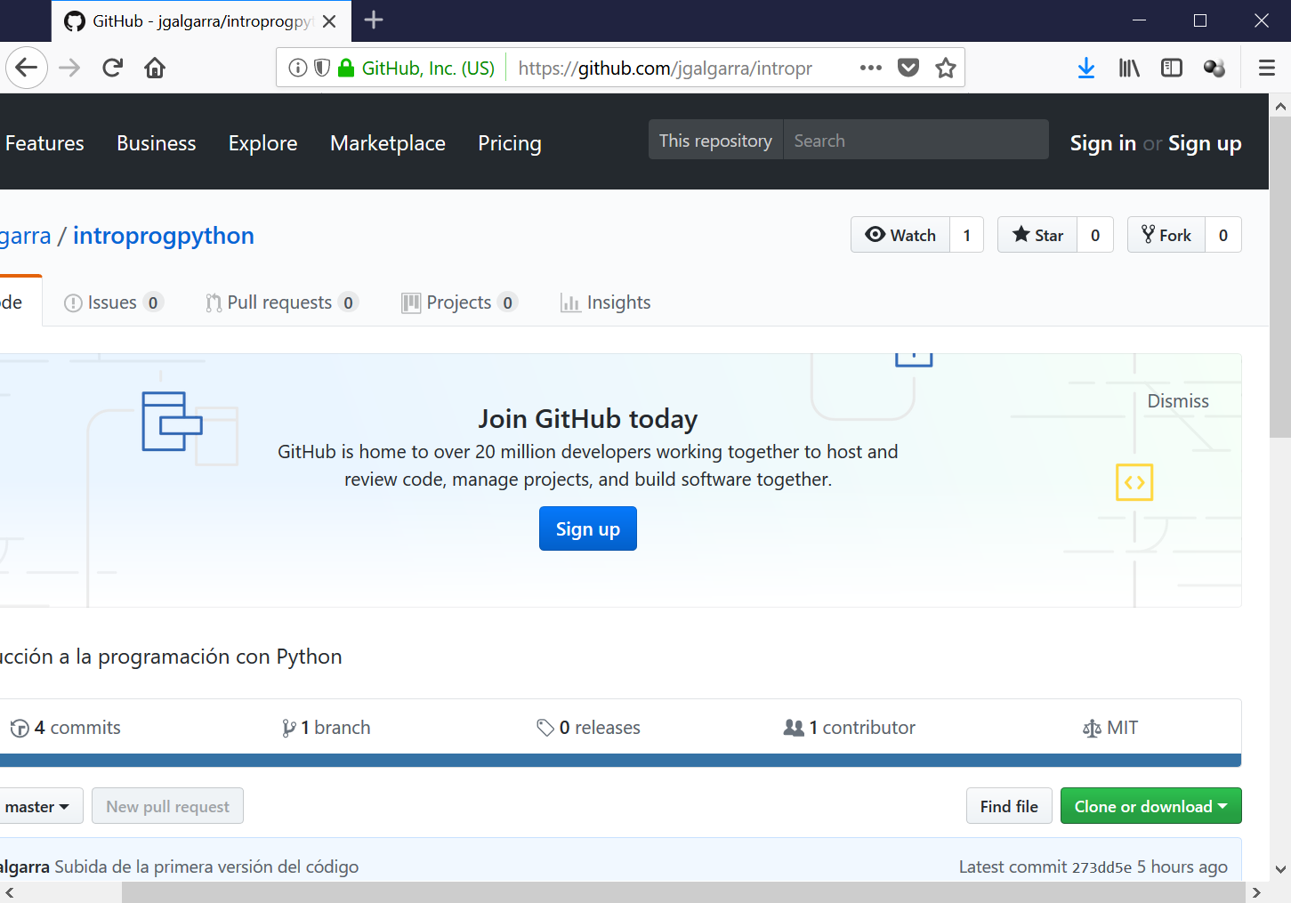
Descargar los materiales del curso
Abre la página web https://github.com/jgalgarra/introprogpython
… y luego aquí
Haz click aquí…

Slide 24
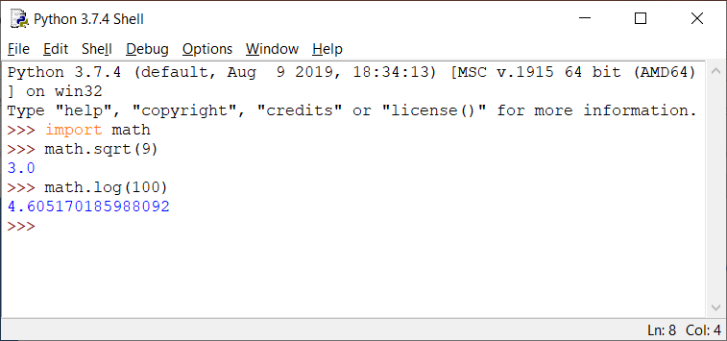
Python Shell como calculadora
Hay operaciones que requieren usar un paquete software. Como la raíz cuadrada. Para ello hay que importar el paquete con la instrucción import y luego llamar a la función que realiza la operación.
Aquí puedes ver como se calcula la raíz cuadrada de 3 o el logaritmo de 100 en base 10

Slide 25
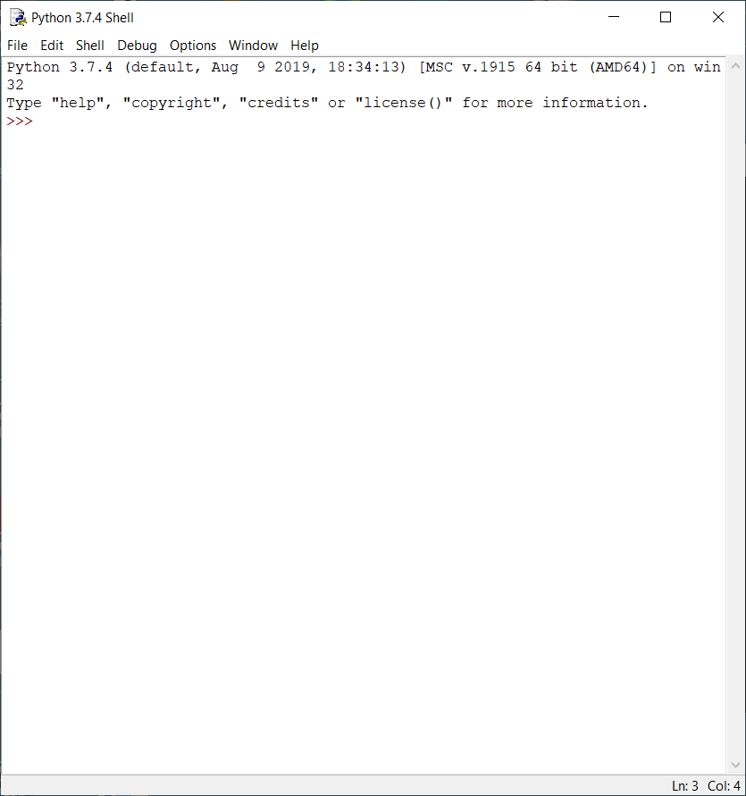
Editar un programa
Una calculadora es interesante pero no permite ejecutar las mismas acciones una y otra vez. Para eso lo que hacemos es escribir las instrucciones en un fichero de texto al que damos un nombre conveniente. En Python todos los ficheros tienen la extensión .py
IDLE trae un editor integrado que usaremos para todos los ejercicios.

Slide 26
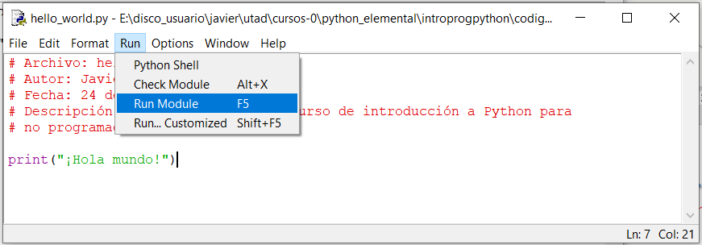
Hello World
Este es el primer programa que se escribe cuando aprendemos un lenguaje de programación. Decimos “¡Hola!” al mundo, para que sepan que ya sabemos hacer algo nuevo. En Python es tan simple como invocar la función print().
Abre el fichero hello_world.py . Haz click en Run Module y comprueba el resultado.

Slide 27
Variables
En programación, una variable es una zona de la memoria en la que se almacena un valor. Cada variable tiene un nombre, que elegimos al crearla y su contenido puede ser de diferentes tipos: un número. una letra, un texto…
Ejemplos de variables en Python:
edad = 21 # Número entero
peso = 77.6 # Número real
comida = “chocolate” # Caracteres (String)
a = 4
b = 5
c = a + b # El valor de c es 9
Abre el fichero variables_0_intro.py

Slide 28
Variables
Para poder interactuar con el usuario necesitamos que pueda introducir valores, que almacenamos en variables. Por ejemplo, podemos pedirle el nombre, la edad y la estatura.
Para eso usamos la instrucción input()
tu_ciudad = input("¿En qué ciudad vives?: ")
Abre el fichero variables_1_on_lectura.py

Slide 29
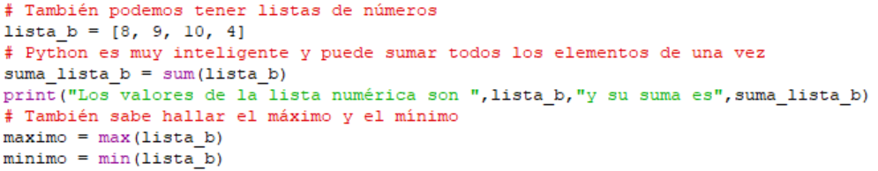
Listas
Una lista es una variable que contiene varios valores. En Python los elementos de una lista se numeran desde 0 a n-1. Esto puede parecer extraño pero es muy común en programación.
Abre el fichero variables_2_listas.py

Slide 30
Variables booleanas
Las variables booleanas solo pueden tomar dos valores: True o False
Se emplean para hacer comparaciones. Por ejemplo la expresión 5 > 3 es True porque el operando de la izquierda es mayor que el de la derecha
Las condiciones booleanas permiten tomar decisiones y hacer que el programa ejecute unas instrucciones u otras. Para eso se usa la construcción if … else
if ( a > b ):
print(“La variable a es mayor que b”)
else:
print(“La variable a no es mayor que b”)
Abre el fichero variables_3_booleanas.py

Slide 31
Bucles
A menudo necesitamos repetir una instrucción o un conjunto de instrucciones. Para ello, los lenguajes de programación usan bucles. En Python hay dos tipos, el bucle que se repite un número de veces dado y otro que continúa de manera indefinida hasta que se cumple una condición.
a = 1
while ( a < 7 ): # Este bucle se repetirá hasta
a = a + 1 # que la variable a valga 7
# Este otro bucle recorre todos los elementos de la lista
for j in [“a”,”e”,”i”]:
print(j)
Abre el fichero bucles.py

Slide 32
Funciones
Una función es un conjunto de líneas de código que pueden invocarse en cualquier punto del programa. En general es muy mala práctica repetir código porque si detectamos que hay algo mal tendríamos que cambiarlo todas las veces que aparece en el programa
hipotenusa_1 = math.sqrt(cateto_a**2+cateto_b**2)
hipotenusa_2 = math.sqrt(cateto_c**2+cateto_d**2)
NO
def pitagoras(ca,cb):
hip = math.sqrt(ca**2+cb**2)
return(hip)
hipotenusa_1 = pitagoras(cateto_a,cateto_a)
hipotenusa_2 = pitagoras(cateto_c,cateto_d)
SI
Abre el fichero funciones.py

Slide 33
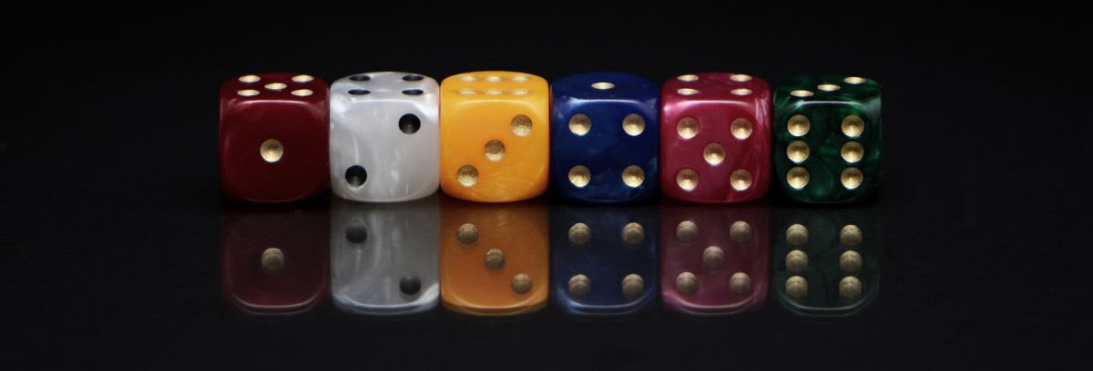
Adivina el número
Con todo lo que ya hemos aprendido podemos desarrollar nuestro primer juego. Es muy sencillo, no tiene gráficos ni sonido, ¡pero es el primer juego que vas a desarrollar!
La máquina pensará un número secreto entre 1 y 100 y el jugador tendrá que adivinarlo. Gana el que lo consiga con menos intentos.
Abre el fichero adivina_el_numero_esqueleto.py
Notes:
Imagen https://pxhere.com/en/photo/1192193 Dominio público

Slide 34
Sonido
Los videojuegos actuales tienen unos efectos sonoros que no tienen nada que envidiar a los de las grandes producciones de Hollywood. Sin embargo, hubo una época en la que la capacidad del hardware era muy limitada y sólo se podían producir beeps.
Los sintetizadores primitivos solo dejaban indicar la frecuencia y duración y eso daba lugar a lo que se conoce como el sonido 8 bits.
Existe una librería en Python que emula este funcionamiento, pero antes vamos a escuchar uno de los grandes clásicos de los 80…
Abre el fichero audio.py
Notes:
VIDEO: Tema de Leisure Suit Larry. Programa y música de Al Lowe

Slide 35
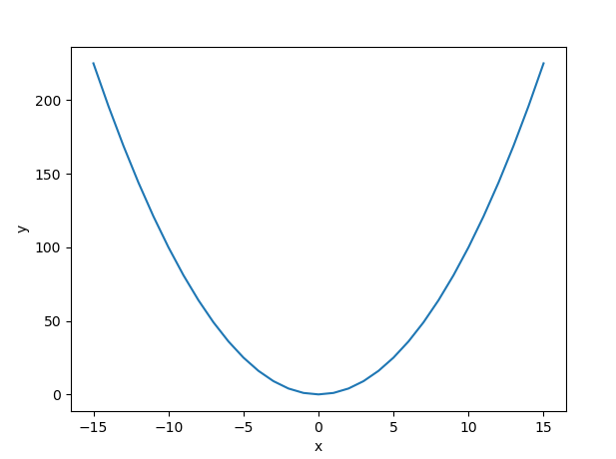
Gráficos
Python dispone de distintos tipos de gráficos. El paquete matplotlib permite generar gráficas estáticas.
¿Recuerdas las fórmulas de la recta, la parábola o la circunferencia que viste en matemáticas?
Abre los ficheros pinta_.....py
Notes:
Imagen https://pxhere.com/en/photo/1192193 Dominio público

Slide 36
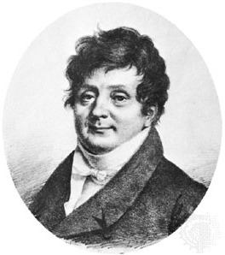
Gráficos
Un matemático francés del siglo XIX descubrió que cualquier forma de onda puede conseguirse sumando funciones sen(x). Esto te puede parecer extraño e incluso aburrido, pero es la base del funcionamiento de los ficheros de audio y video digitales. Vamos a comprobar si es cierto…
Joseph Fourier (1768-1830)
Abre el ficheros onda_magica.py
Notes:
Imagen Joseph Fourier https://commons.wikimedia.org/wiki/File:Joseph_Fourier_(circa_1820).jpg

Slide 37
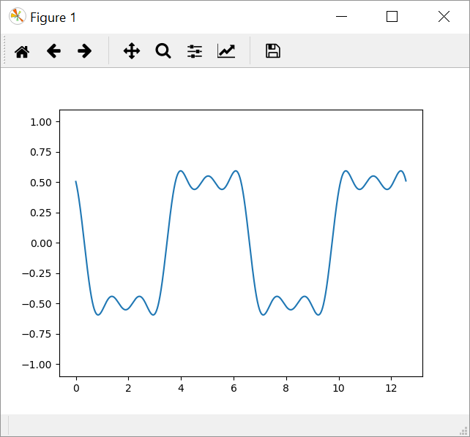
Animación
Los gráficos estáticos son interesantes pero, ¡resultan mucho más divertidos los animados!.
Eso lo podemos conseguir con las funciones de animación de matplotlib.
Abre animacion.py
https://matplotlib.org/api/animation_api.html

Slide 38
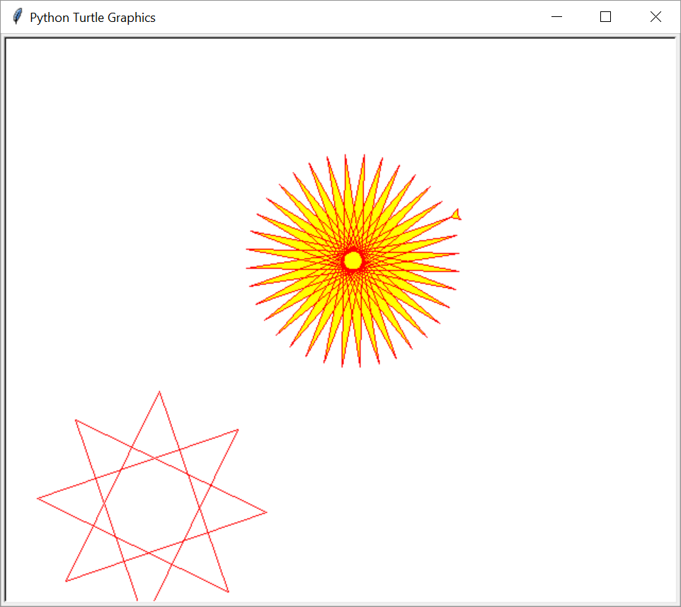
La tortuga
La tortuga nació de una idea para enseñar a programar a niños, con un lenguaje que se llamaba PROLOG. Es una flecha que se mueve por la pantalla gráfica según las órdenes que recibe, del tipo “avanza”, “gira”, etc…
Hay una adaptación magnífica en Python que nos va a servir para construir nuestro primer gran videojuego
Abre tortuga_1_movimiento.py
https://docs.python.org/3.6/library/turtle.html

Slide 39
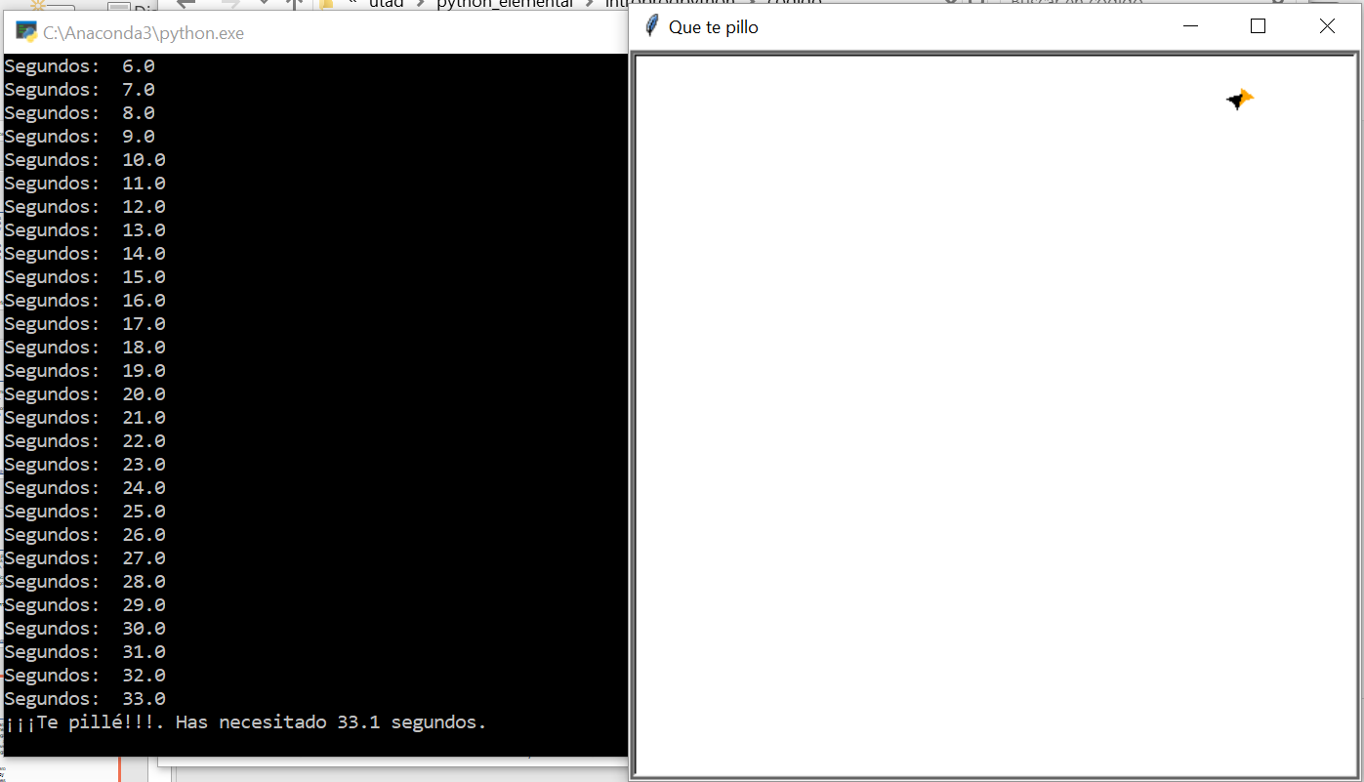
Que te pillo
¡Ya estamos preparados para desarrollar nuestro primer videojuego! La tortuga cazadora tiene que atrapar a una veloz presa que se mueve al azar. Gana quien lo consiga en menos tiempo. Abre el fichero quetepillo.py con las instrucciones detalladas.

Slide 40
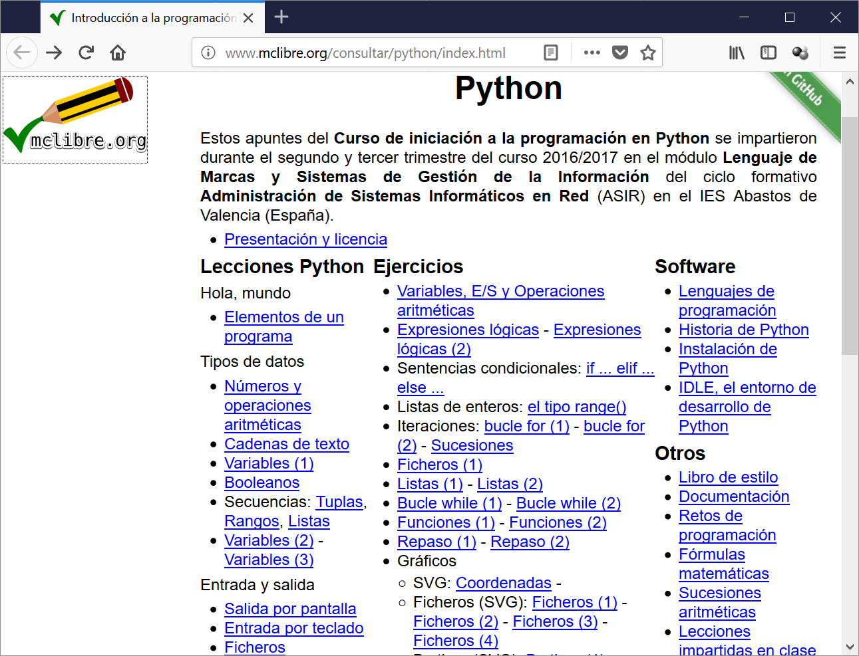
Para seguir aprendiendo
En este curso solo hemos podido explorar la superficie del planeta Python. Para aprender a programar hay que practicar, practicar, practicar… Hay muchos recursos gratuitos para convertirte en un gran programador Python.
Esta página es excelente, y puede servirte para reforzar los conceptos que hemos visto en el curso.
http://www.mclibre.org/consultar/python/index.html

Slide 41
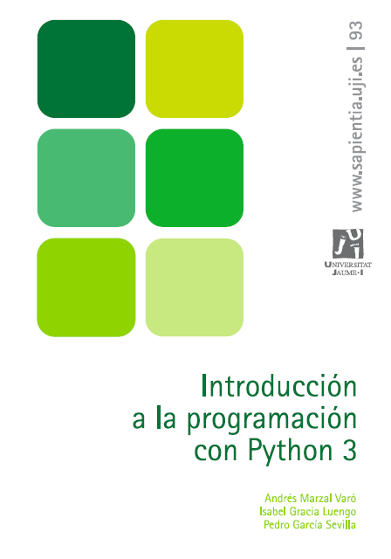
Para seguir aprendiendo
Este libro gratuito es ya un clásico para aprender Python en español. Contiene material mucho más avanzado que el que hemos visto en este curso, pero te servirá de referencia.
http://repositori.uji.es/xmlui/bitstream/10234/102653/1/s93.pd

